Slide 1
Веб-приложение для взаимодействия с яндекс диском
Ученик: Толоконцев Илья
Руководитель: Буданцев Артём Владиславович, преподаватель программы “Яндекс.Лицей”

Slide 2

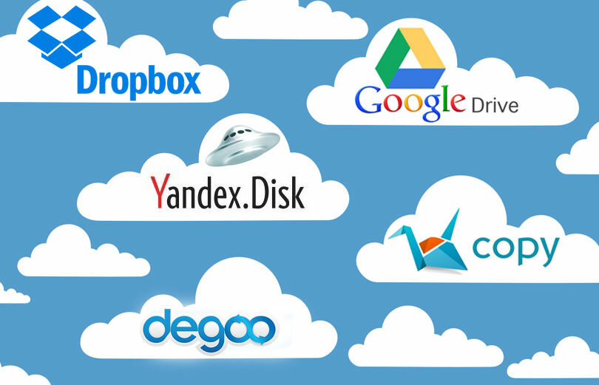
Введение

Slide 3
Задачи проекта
Создать веб-приложение на Flask (Python)
Реализовать автоматическое получение токена пользователя для работы с API диска
Создать HTML-шаблон и унаследованные от него страницы, сверстать их с помощью Bootstrap (CSS, JS)
Получать доступ к файлам пользователя и отображать их на странице
Реализовать интерфейс приложения (регистрация, вход, авторизация в Яндекс диске и взаимодействие с файлами на нём)
Организовать взаимодействие с диском через интерфейс страницы: создание каталогов, удаление файлов, загрузка файлов, открытие файла на диске, получение ссылки на скачивание файла
Хранение данных о пользователях производить в БД SQLite
Добавить API

Slide 4



Использованное ПО

Slide 5
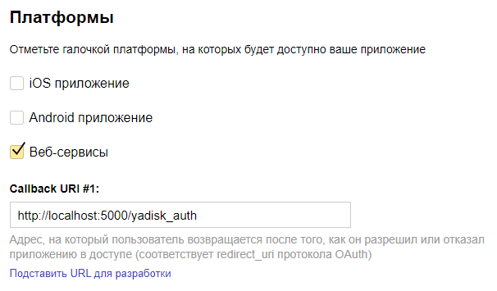
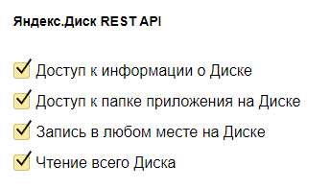
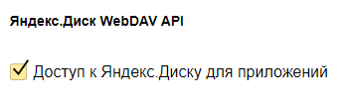
Регистрация Яндекс приложения

Slide 6
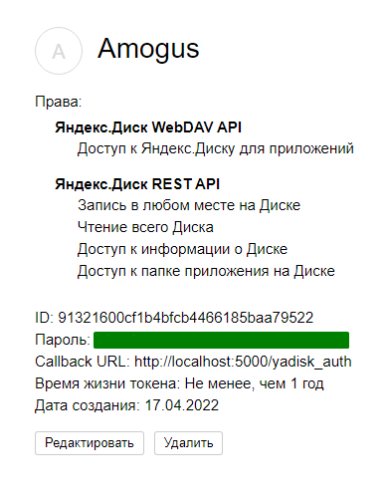
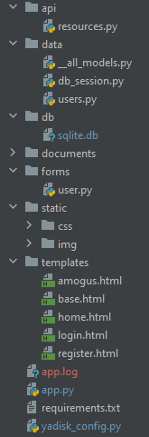
Структура приложения

Slide 7
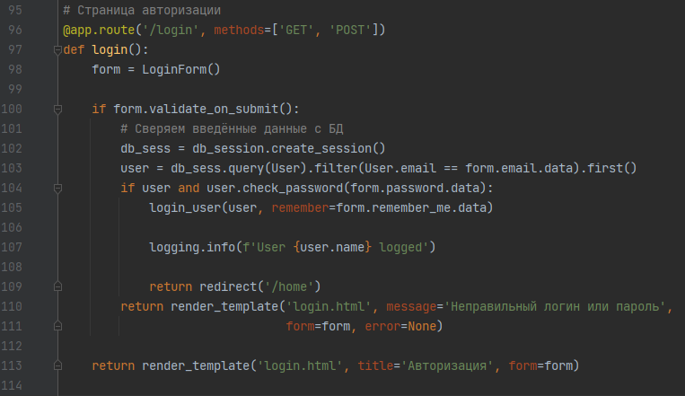
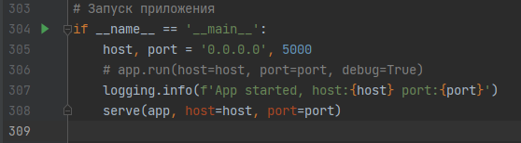
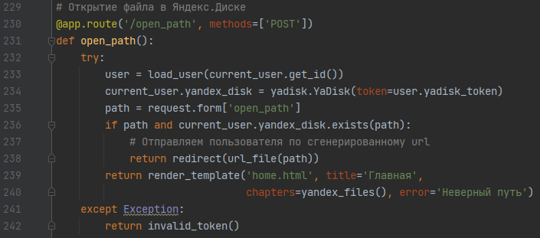
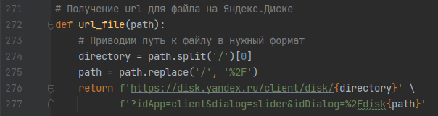
Главный скрипт

Slide 8
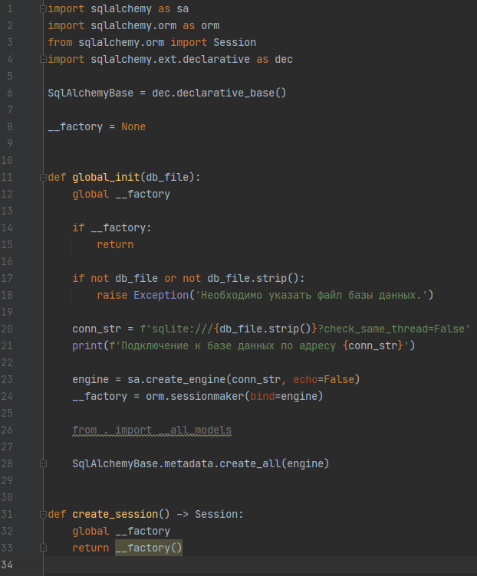
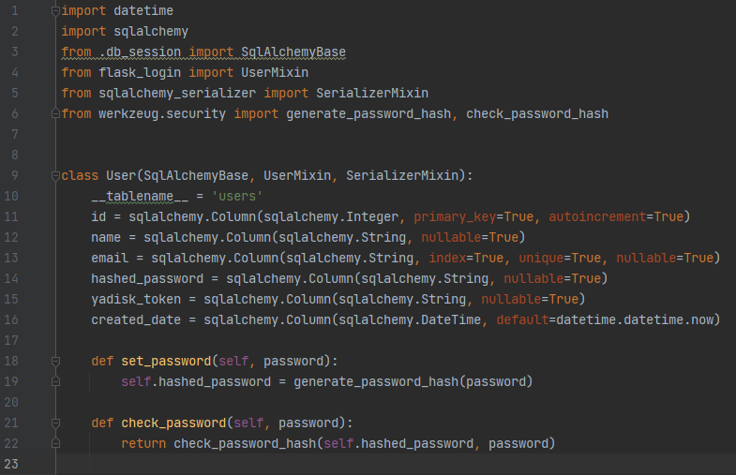
База данных

Slide 9
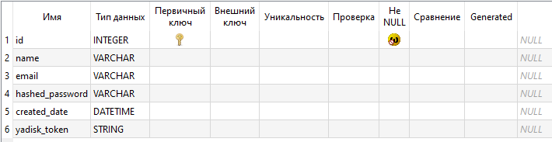
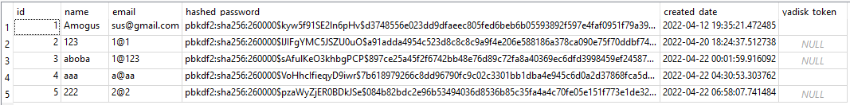
Таблица users
Пример данных

Slide 10
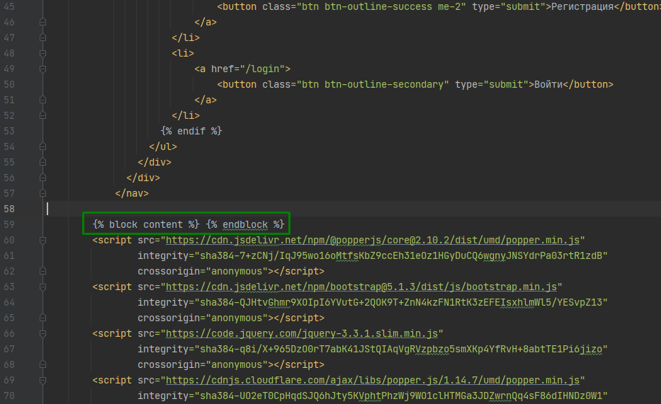
Html-страницы

Slide 11
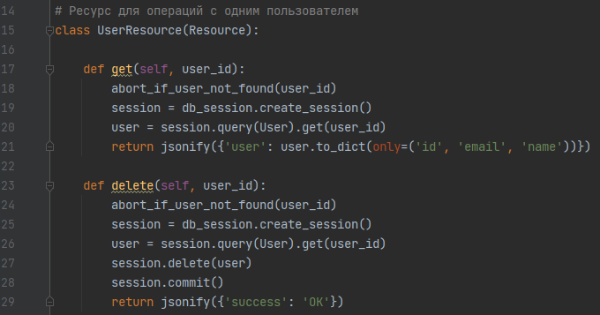
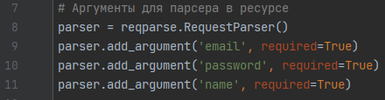
API
Запрос на получение информации о пользователе с id=1
http://localhost:5000/users/1
Ответ в формате json:
{"user":{"email":"sus@gmail.com","id":1,"name":"Amogus"}}

Slide 12

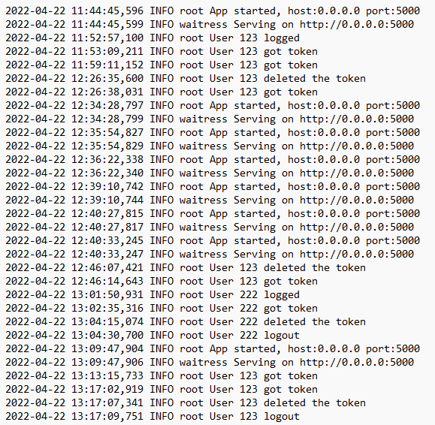
Логирование

Slide 13
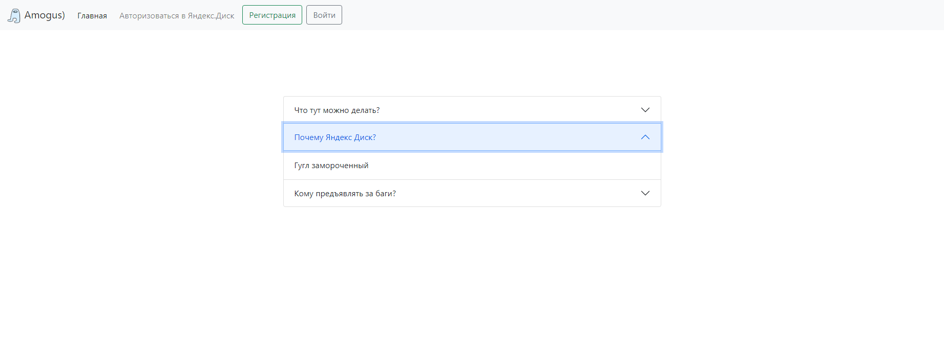

Slide 14
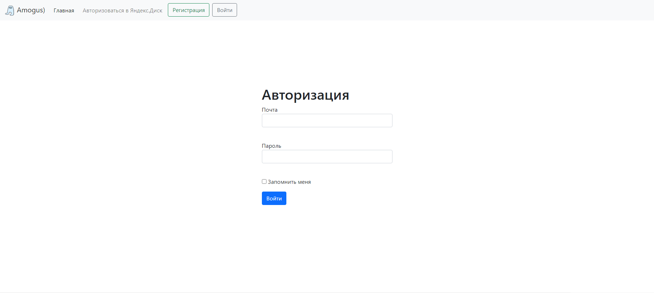

Slide 15
